Slide 1
Формирование информационной культуры младших школьников
Педагогический опыт
учителя начальных классов МБОУ СОШ №2 г.Лысково
Бариновой Елены Викторовны

Slide 2
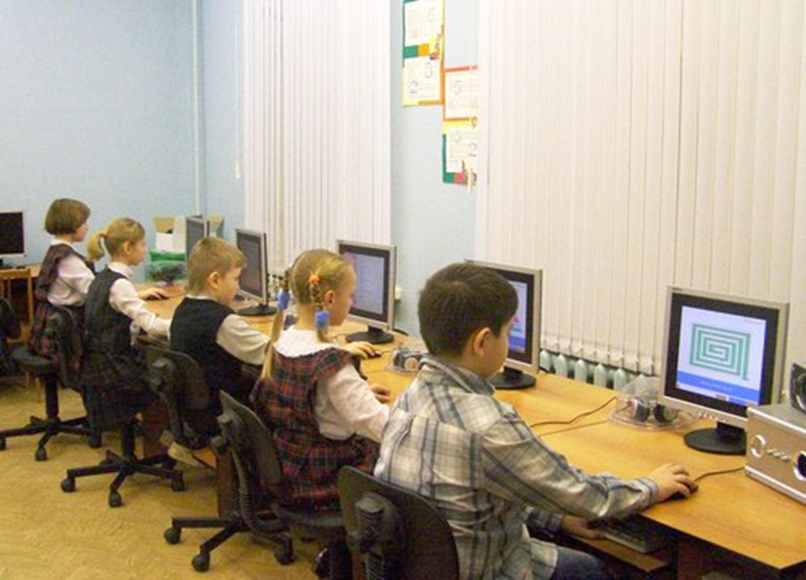
Грамотный человек сегодня:
владеет навыками функционального чтения (т.е. умение читать текст с определенной целью);
владеет одним-двумя иностранными языками;
обладает компетентностью в области использования информационно-коммуникативных технологий (ИКТ-технологий), имеет определенный уровень культуры в обращении с информацией.

Slide 3
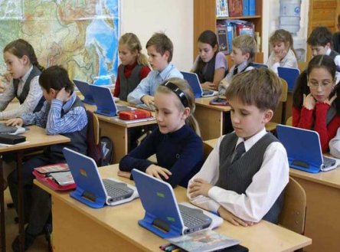
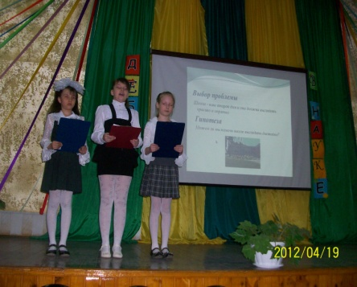
Выпускник начальной школы должен:
активно использовать речевые средства и средства ИКТ для решения коммуникативных и познавательных задач;
вводить текст с помощью клавиатуры;
фиксировать (записывать) в цифровой форме и анализировать изображения, звуки и измеряемые величины;
готовить свое выступление и выступать с аудио-, видео- и графическим сопровождением;
уметь использовать различные способы поиска, сбора, обработки, анализа, организации, передачи и интерпретации информации в соответствии с коммуникативными и познавательными задачами и технологиями учебного предмета.

Slide 4
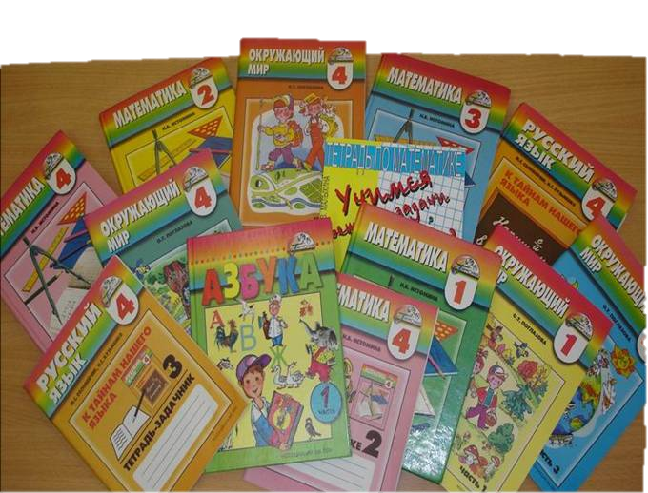
УМК «Гармония»

Slide 5
Актуальность
Требования современного информационного общества.
Требования ФГОС НОО.
В младшем школьном возрасте закладываются представления об основных способах деятельности, связанных с усвоением форм и приемов работы с разнообразной информацией.
В учебном плане нет предмета «информатика», он включён в «технологию».
Необходимость формирования информационной культуры младших школьников не только на занятиях информатикой, но и в процессе изучения других предметов.
Недостаточный объём заданий, направленных на формирование умения работать с информацией, и малое их разнообразие.

Slide 6
Цель –
Задачи –
изучить сущность понятий «информационная культура», «педагогические условия»;
изучить уровень сформированности информационной культуры младших школьников;
подобрать систему разнообразных заданий для урочной деятельности, направленных на формирование информационной культуры;
разработать программу внеурочной деятельности на основе ИКТ.
создание педагогических условий, способствующих формированию информационной культуры младших школьников.

Slide 7
С. В. Михайлиди
Информационная культура – сформированная в процессе информационной деятельности система знаний, умений, навыков и ценностных ориентаций, выступающих в качестве средства осмысления явлений и принятия решений в информационной сфере.

Slide 8
Вопросы формирования информационной культуры на разных ступенях обучения исследовали Андрианов Т.Д., Воробьёв Г.Г., Луканкин Г.Л., Михайлиди С.В., Милитарёв В. Ю., Сергеева Т.Ф., Суханов И.П..
Развитию алгоритмического мышления учащихся посвящены работы Дьяконова В.П., Житомирского В.Г., Заварыкина В.М., Истоминой Н.Б., Лапчика М.П., Ляховича В.Ф.

Slide 9
Уровни сформированности информационной культуры обучающихся
низкий
формальное принятие знаний, стереотипность мышления, произведение учебных действий по образцу, низкий познавательный интерес, пассивность в ситуациях информационного взаимодействия
средний
осознанное освоением знаний, самостоятельность суждений, решение поставленных задач различными способами, заинтересованность в получении информационных знаний и умений
высокий
способность анализировать усвоение знаний, гибкость мышления, творческий стиль информационной деятельности

Slide 10
Младший школьный возраст
Учебная деятельность, на основе которой возникает теоретическое сознание и мышление (рефлексия, анализ, мысленное планирование).
Представления об основных способах деятельности, связанных с усвоением форм и приемов работы с разнообразной информацией.
Становление потребности и мотивов учения.
Овладение системой действий, необходимых для успешной познавательной деятельности.

Slide 11
Уровень сформированности информационной культуры (ноябрь 2012 г.)

Slide 12
Информационная
культура
Учебные
занятия
Учебная
деятельность
Приёмы работы с информативными текстами
Внеурочная
деятельность
Социальное проектирование
Виды деятельности: исследовательская, проектная, творческая, планирование, анализ, рефлексия.
Формы занятий: практикумы, КТД, беседы, игры, викторины, акции
Технология критического мышления

Slide 13
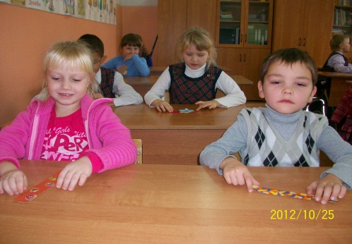
Актуализация субъектного опыта учащихся
Тема урока «Организм человека».
Что вы знаете об организме человека?
В ходе «кругового турнира» каждый ребёнок сообщает те сведения, которые ему известны на данный момент.
В конце турнира дети обязательно фиксируют результат.

Slide 14
«Работа с таблицей ЗХУ»
Тема урока «Стадии развития насекомых»
- Запишите все, что вы знаете или думаете, что знаете о…
Знаю | Хочу узнать | Узнал
Насекомые живут в земле, в воде, … везде. Есть насекомые, которые наносят вред человеку, а есть те, которые приносят пользу. Пчёлы и муравьи живут большими семьями. | Откуда появляются бабочки? Почему летом так много мух? Откуда весной появляются насекомые?

Slide 15
Организм человека
Дыха-тельная система
Крове-носная система
Опорно-двигатель-ная система
Нервная система
Пище-варительная система
Выдели-тельная система
Лёгкие
Кожа
Почки

Slide 16
Тема урока «Кровеносная система»
За сутки сердце перекачивает более 10 тонн крови.
Сердечные мышцы заставляют двигаться кровь по кровеносным сосудам.
Кровь, обогащенная кислородом в лёгких, течёт по венам.
По артериям кровь возвращается от органов к сердцу.
В организме взрослого человека около 5 литров крови.
Здоровое сердце сокращается с частотой 100 ударов в минуту.
Гной, образующийся на ранке, - это погибшие эритроциты.
?
+
?
?
?
-
?

Slide 17
Таблица «Кто? Что? Когда? Где? Почему?»
Тема урока «Как лечились наши предки»
Кто? | Что? | Когда? | Где? | Почему?
Человек | болезнь | Когда в организме происходит сбой в работе органов |  | Плохое питание, переохлаждение, болезнетворные бактерии
Врач | Лечение (таблетки, уколы,…) | В наши дни | В больнице
Знахари | Лечение (ягоды, мёд, травы, кора, листья, отвары, настои) | В старину |  | Знали целебные свойства растений, умели изготавливать из них лекарства

Slide 18
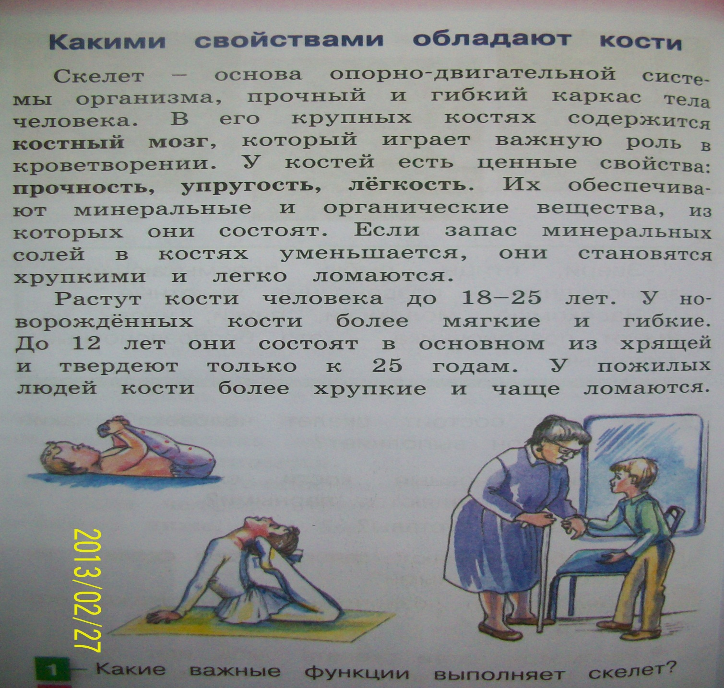
Маркировка текста (инсерт)
+
?
Н
Н
-
+

Slide 19
С и н к в е й н
Органы чувств
Необходимые, незаменимые
Воспринимают, информируют, передают
Человек познаёт мир, ориентируется.
Информаторы

Slide 20
Устами младенца или детский лепет
Группа составила свои объяснения. Попробуем догадаться, о чём же они хотели нам сказать.
Это часть природы.
Это часть живой природы.
Это часть живой природы, которые могут самостоятельно добывать себе пищу и создавать жилище.
Могут быть очень опасными для человека.
Человеку трудно их приручить.
Дикие животные

Slide 21
Разговор с компьютером или данетка
- Я задумала орган человека. Задайте мне вопросы, чтобы отгадать, какой орган я задумала.
Этот орган относится к пищеварительной системе?
Этот орган относится к выделительной системе?
Этот орган относится к дыхательной системе?
Он защищает важные части организма?
Это орган, состоящий из мышц?
Это орган чувств?
Это орган связан с органами чувств?
Этот орган управляет деятельностью организма?
Этот орган расположен в черепе?
Это головной мозг?
Нет
Нет
Нет
Нет
Нет
Нет
Да
Да
Да
Да

Slide 22
«Знаешь ли ты, что…»
Тема урока «Город мастеров»
Знаешь ли ты, что большую часть городского населения составляли … ремесленники.
Знаешь ли ты, что деревянные бочки, вёдра, кадки изготавливали … бондари.
Знаешь ли ты, что глиняную посуду и свистульки из глины делали … гончары.
Знаешь ли ты, что стеклянную посуду и стеклярус изготавливали … стеклодувы.
Знаешь ли ты, что серпы, ножи, косы, лопаты, мечи, шлемы, кольчуги делали … кузнецы.

Slide 23
«Тонкие» и «толстые» вопросы
«Тонкие» вопросы | «Толстые» вопросы
Кто…? Что…? Когда…? Может…? Будет…? Мог ли…? Как звали…? Было ли…? Согласны ли вы…? Верно ли …? | Дайте три объяснения, почему…? Объясните почему…? Почему вы думаете…? Почему вы считаете…? В чем различие…? Предположите, что будет, если…? Что, если…?

Slide 24
Сводная таблица «Времена года»
Зима | Весна | Линии сравнения | Лето | Осень
 |  | Неживая природа
 |  | Растения
 |  | Животные
 |  | Человек

Slide 25
Приёмы из систем развивающего обучения
«Внесём изменения»
- Представьте, что вы в силах изменить питание машин на экологичное топливо. Что вы сделаете?
«Единство проблем»
- Из СМИ мы узнали, что горожане столкнулись с проблемой огромных пробок на дорогах. Предположите, как решить эту проблему.
«Творческий взгляд»
- Расскажите о транспорте от лица пассажира, от лица водителя транспортного средства, от лица регулировщика дорожного движения.

Slide 26
Приёмы из систем развивающего обучения
«Коррекция»
- Что будет, если исчезнет пассажирский транспорт?
«А что дальше?»
- Что ещё вам хотелось бы обсудить по данной теме?
«Флажок»
Дети быстро по цепочке (каждый по одному слову) говорят определение какого-либо понятия или свойство.

Slide 27
Цель программы -
формирование информационной культуры младших школьников, формирование и развитие у детей ценностных ориентиров посредством самореализации, самоутверждения в процессе участия в социальных проектах.

Slide 28
Программа рассчитана
Возраст детей, участвующих в реализации данной дополнительной образовательной программы 9-11 лет.
Сроки реализации два года.
Формы занятий: практикумы, КТД, беседы, игры, викторины, акции.
Виды деятельности: исследовательская, проектная, творческая, планирование, анализ, рефлексия.
Режим занятий: 2 занятия по 2 часа.

Slide 29
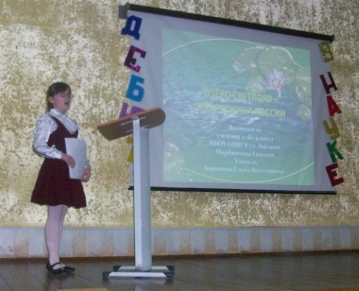
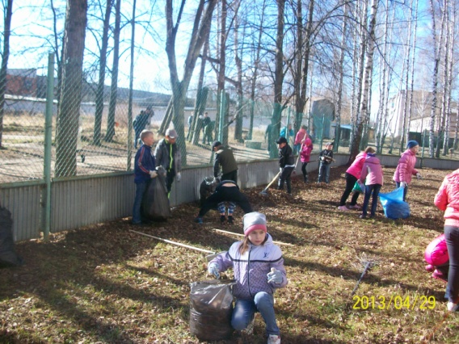
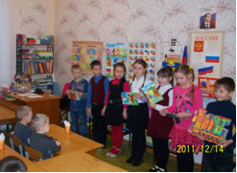
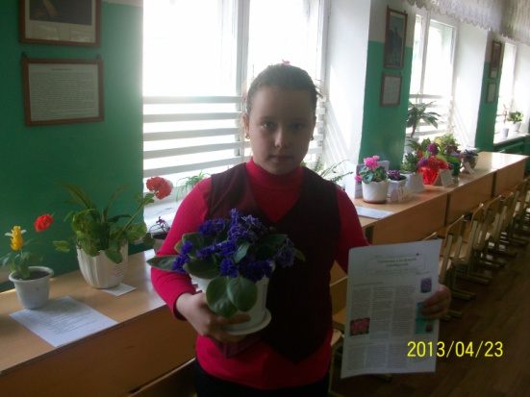
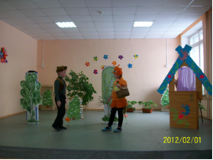
Формы подведения итогов реализации проектов
Сообщения, доклады.
Творческие работы.
Презентация проектной деятельности.
Участие в общественно-полезной работе (акции, организация праздников).

Slide 30
Предполагаемые результаты реализации программы
Коммуникативные | Регулятивные | Познавательные | Личностные
умение вести диалог, слушать собеседника, излагать и аргументировать свою точку зрения, сотрудничать со взрослыми, работать в команде, выступать перед аудиторией знакомых и незнакомых людей; развитие воображения, творческих способностей, повышение познавательного интереса. | ставить цели, планировать свою деятельность, контролировать и анализировать её успехи и неудачи на каждом этапе выполнения работы. | овладевают компьютерной грамотностью и компьютерными технологиями, начальными сведениями о сущности и особенностях объектов, процессов и явлений действительности, связях между ними, согласно содержанию своей работы; получают навыки работы с источниками информации; развитие воображения, творческих способностей, повышение познавательного интереса. | формирование положительного отношения к общественной деятельности; развитие положительных личностных качеств (доброты, терпимости, ответственности и т.д.); привлечение внимания ребят к актуальным социальным проблемам малой родины, окружающих людей; вовлечение в реальную практическую деятельность.

Slide 31
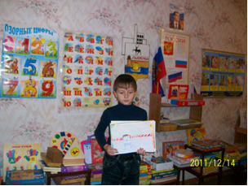
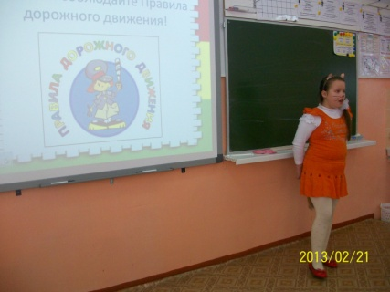
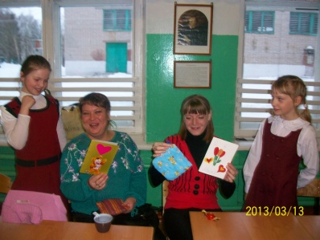
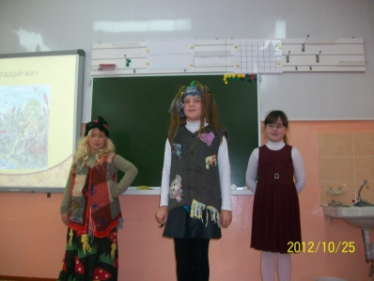
1-й год
Проект «Первоклассник»
Проект «Азбука дороги»
Проект «Улыбка детства»
Проект «Добрые волшебницы»
Проект «Мой город»

Slide 32
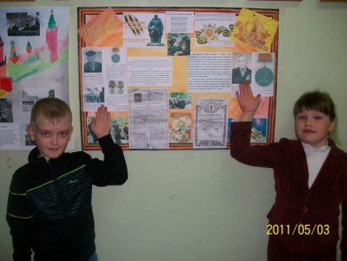
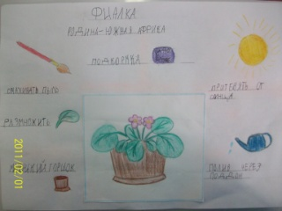
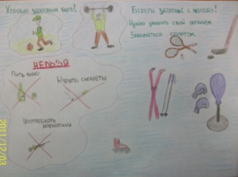
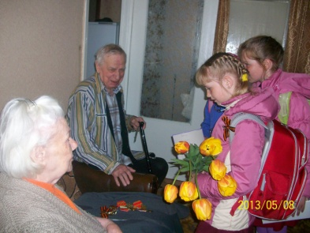
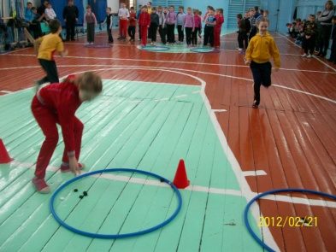
2-й год
Проект «Моя семья»
Проект «Хочешь быть здоровым – будь им»
Проект «Цветы радости»
Проект «Ветеран»

Slide 33
Темы для изучения
Работа с печатной и электронной информацией
Работа с информацией из сети Интернет
Работа с цифровой фотокамерой.
Microsoft Word
Microsoft Publisher
Paint
Microsoft Power Point
Microsoft Excel
Windows Movie Maker
Photoshop
Правила техники безопасности при работе с компьютером и в кабинете информатики.
Знакомство с компьютером.
Роль компьютера в жизни человека.
Основные устройства компьютера, их взаимодействие.

Slide 34
Этапы становления педагогического опыта
3-этап – аналити-ческий
Подбор системы формирующих упражнений. Создание программы внеурочной деятельности.
1-этап – начальный
2011-2012 годы. Обозначилась проблема – противоречие между традиционными методами обучения и ориентацией ФГОС НОО на активное использование речевых средств и средств ИКТ для решения коммуникативных и познавательных задач; умение использовать различные способы поиска, сбора, обработки, анализа, организации, передачи и интерпретации информации в соответствии с коммуникативными и познавательными задачами и технологиями учебного предмета. Изучение педагогической, психологической и методической литературы по данной проблеме.
2-этап – диагности-ческий.
2012 год. Подбор диагностических материалов, проведение диагностических исследований с обучающимися и их родителями.
4-этап – основной
2013 год. Реализация системы формирующих упражнений и программы внеурочной деятельности.
5-этап – рефлексив-ный
2014 год. Проведение диагностических исследований с учащимися. Анализ реализации опыта. Распространение педагогического опыта.

Slide 35
Уровень сформированности информационной культуры (февраль 2014 г.)

Slide 37
Спасибо за внимание !

